Slide 1

第13讲 插值
数学建模与数学实验
后勤工程学院数学教研室

Slide 2

实验目的
1.了解插值的基本内容。
2.掌握用数学软件包求解插值问题。
实验内容
[1]一维插值
[2]二维插值
[3]实验作业

Slide 3

一 维插值
一、插值的定义
二、插值的方法
拉格朗日插值
分段线性插值
三次样条插值
三、用Matlab解插值问题
返回

Slide 4

二维插值
一、二维插值定义
二、网格节点插值法
最邻近插值
分片线性插值
双线性插值
三、用Matlab解插值问题
网格节点数据的插值
散点数据的插值
返回

Slide 5
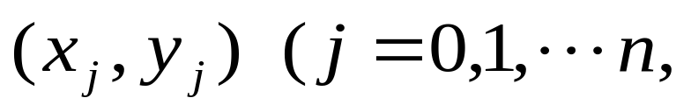
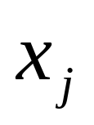
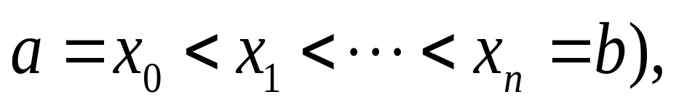
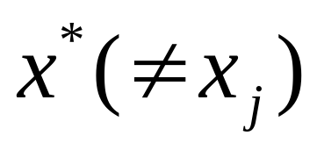
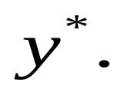
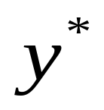
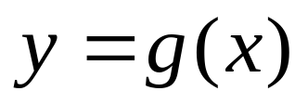
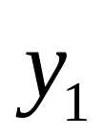

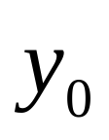
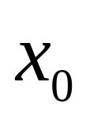
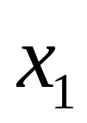
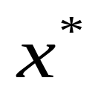

一维插值的定义
已知 n+1个节点
其中
互不相同，不妨设
求任一插值点
处的插值
节点可视为由
产生,
•
•
•
◆
•
表达式复杂,
•
或无封闭形式,
或未知。

Slide 6
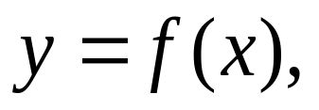
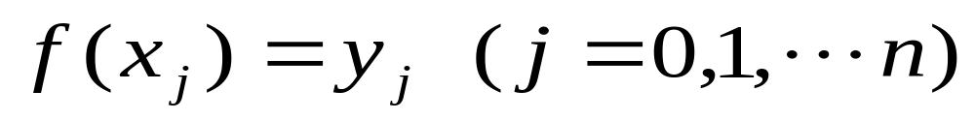
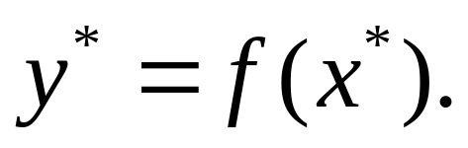

构造一个(相对简单的)函数
通过全部节点, 即
再用
计算插值，即
◆
•
•
•
•
•
返回

Slide 7
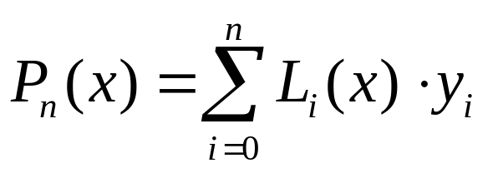
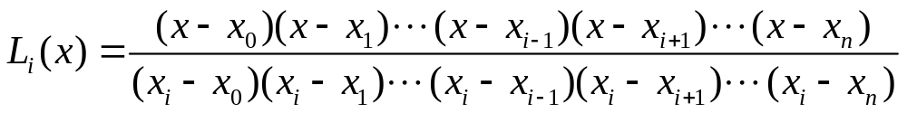
拉格朗日(Lagrange)插值
已知函数f(x)在n+1个点x₀,x₁,…,x_{n}处的函数值为 y₀,y₁,…,y_{n} 。求一n次多项式函数P_{n}(x)，使其满足：
P_{n}(x_{i})=y_{i},i=0,1,…,n.
解决此问题的拉格朗日插值多项式公式如下:
其中L_{i}(x) 为n次多项式：
称为拉格朗日插值基函数。

Slide 8
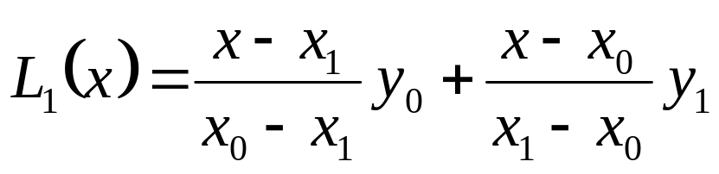
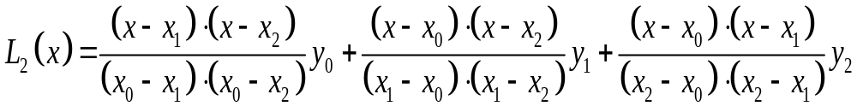
拉格朗日(Lagrange)插值
特别地:
两点一次(线性)插值多项式:
三点二次(抛物)插值多项式:

Slide 9
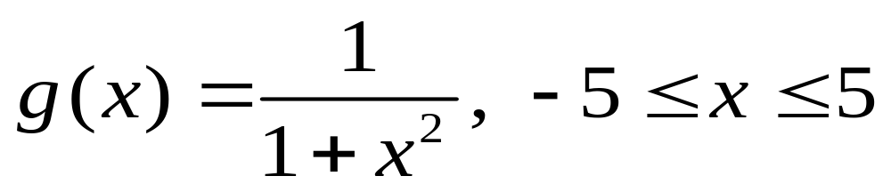

例
采用拉格朗日多项式插值：选取不同插值节点个数n+1，其中n为插值多项式的次数，当n分别取2,4,6,8,10时，绘出插值结果图形.
To Matlab
lch(larg1)
拉格朗日多项式插值的
这种振荡现象叫 Runge现象
返回

Slide 10

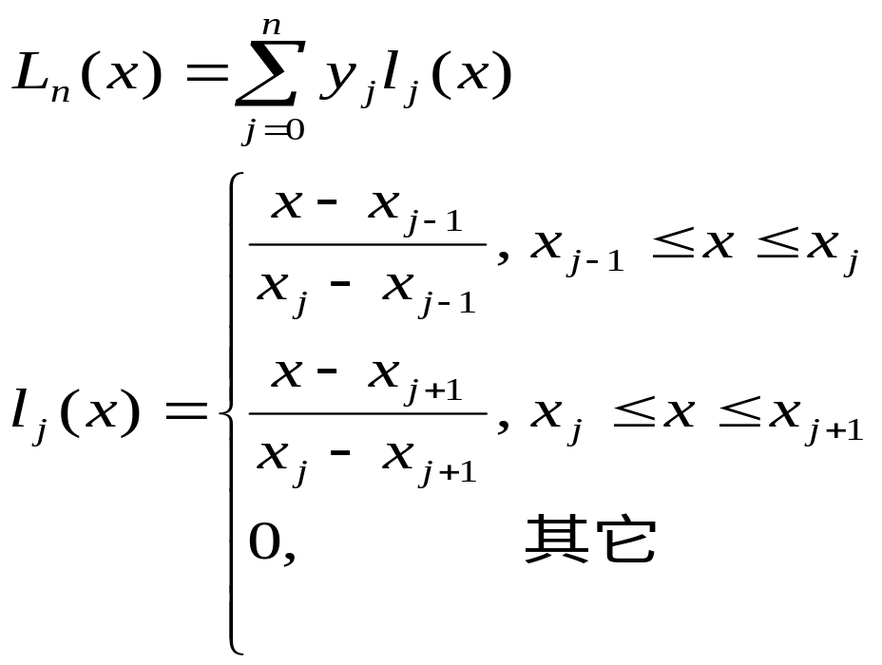
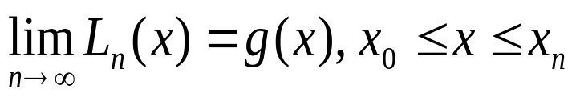
分段线性插值
y
•
•
•
•
•
•
o
x₀
x_{j-1}
x_{j}
x_{j+1}
x_{n}
x
计算量与n无关;
n越大，误差越小.

Slide 11
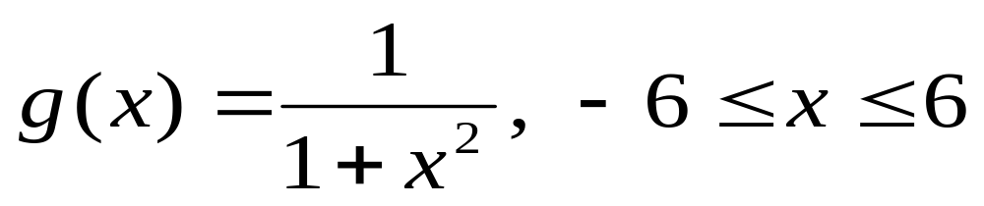

例
用分段线性插值法求插值,并观察插值误差.
1.在[-6,6]中平均选取5个点作插值(xch11)
2.在[-6,6]中平均选取11个点作插值(xch12)
3.在[-6,6]中平均选取21个点作插值(xch13)
4.在[-6,6]中平均选取41个点作插值(xch14)
To MATLAB
xch11，xch12，xch13，xch14
返回

Slide 12
三次样条插值
比分段线性插值更光滑。
y









x
a
x_{i-1} x_{i}
b
在数学上，光滑程度的定量描述是：函数(曲线)的k阶导数存在且连续，则称该曲线具有k阶光滑性。
光滑性的阶次越高，则越光滑。是否存在较低次的分段多项式达到较高阶光滑性的方法？三次样条插值就是一个很好的例子。

Slide 13

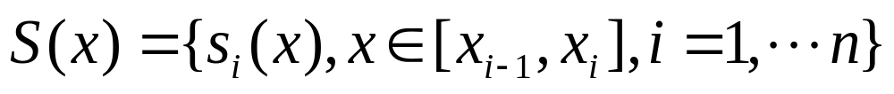
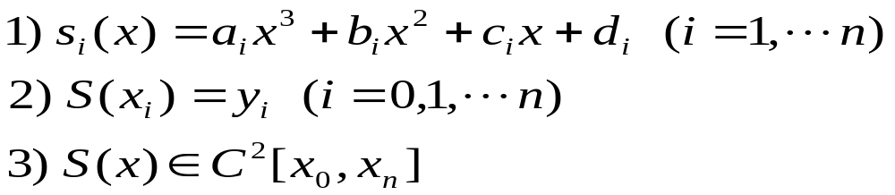
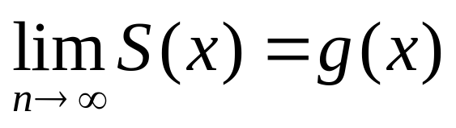
三次样条插值
g(x)为被插值函数。

Slide 14

例
用三次样条插值选取11个基点计算插值(ych)
To MATLAB
ych(larg1)
返回

Slide 15
用MATLAB作插值计算
一维插值函数：
yi=interp1(x，y，xi，'method')
xi处的插值结果
插值节点
被插值点
插值方法
‘nearest’ ：最邻近插值‘linear’ ： 线性插值；
‘spline’ ： 三次样条插值；‘cubic’ ： 立方插值。
缺省时： 分段线性插值。
注意：所有的插值方法都要求x是单调的，并且xi不能够超过x的范围。

Slide 16
例：在1-12的11小时内，每隔1小时测量一次温度，测得的温度依次为：5，8，9，15，25，29，31，30，22，25，27，24。试估计每隔1/10小时的温度值。
hours=1:12;
temps=[5 8 9 15 25 29 31 30 22 25 27 24];
h=1:0.1:12;
t=interp1(hours,temps,h,'spline'); (直接输出数据将是很多的)
plot(hours,temps,'+',h,t,hours,temps,'r:') %作图
xlabel('Hour'),ylabel('Degrees Celsius’)
To MATLAB
(temp)

Slide 17
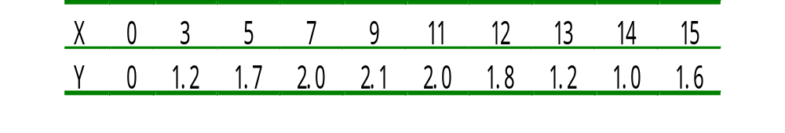
例 已知飞机下轮廓线上数据如下，求x每改变0.1时的y值。
y
机翼下轮廓线









x
To MATLAB(plane)
返回

Slide 18
二维插值的定义
第一种（网格节点）：
y
•
•
•
•
•
•
•
•
•
•
•
•
•
•
•
O
x

Slide 19
已知 m×n个节点
其中
互不相同，不妨设
构造一个二元函数
通过全部已知节点,即
再用
计算插值，即

Slide 20
第二种（散乱节点）：
y
•
•
•
•
•
•
•
•
•
•
•
•
•
•
•
0
x

Slide 21
已知n个节点
其中
互不相同，
构造一个二元函数
通过全部已知节点,即
再用
计算插值，即
返回

Slide 22
最邻近插值
y
(x₁, y₂)
(x₂, y₂)
•
•
•
•
•
•
•
•
•
•
(x₁, y₁)
(x₂, y₁)
•
•
•
•
•
x
O
二维或高维情形的最邻近插值，与被插值点最邻近的
节点的函数值即为所求。
注意：最邻近插值一般不连续。具有连续性的最简单的插值是分片线性插值。
返回

Slide 23
分片线性插值
y
(x_{i}, y_{j+1})
(x_{i+1}, y_{j+1})
•
•
•
•
•
•
•
•
•
•
(x_{i}, y_{j})
(x_{i+1}, y_{j})
•
•
•
•
•
O
x
将四个插值点（矩形的四个顶点）处的函数值依次简记为：
f (x_{i}, y_{j})=f₁，f (x_{i+1}, y_{j})=f₂，f (x_{i+1}, y_{j+1})=f₃，f (x_{i}, y_{j+1})=f₄

Slide 24
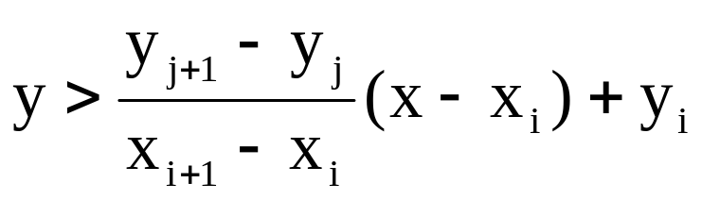
分两片的函数表达式如下：
第一片(下三角形区域)： (x, y)满足
插值函数为：
第二片(上三角形区域)：(x, y)满足
插值函数为：
注意：(x, y)当然应该是在插值节点所形成的矩形区域内。显然，分片线性插值函数是连续的；
返回

Slide 25

双线性插值
y
(x₁, y₂)
(x₂, y₂)
•
•
•
•
•
•
•
•
•
•
(x₁, y₁)
(x₂, y₁)
•
•
•
•
•
O
x
双线性插值是一片一片的空间二次曲面构成。
双线性插值函数的形式如下：
其中有四个待定系数，利用该函数在矩形的四个顶点（插值节点）的函数值，得到四个代数方程，正好确定四个系数。
返回

Slide 26
用MATLAB作网格节点数据的插值
z=interp2(x0,y0,z0,x,y,’method’)
被插值点的函数值
插值节点
被插值点
插值方法
‘nearest’ 最邻近插值
‘linear’ 双线性插值
‘cubic’ 双三次插值
缺省时, 双线性插值
要求x0,y0单调；x，y可取为矩阵，或x取行向量，y取为列向量，x,y的值分别不能超出x0,y0的范围。

Slide 27
例：测得平板表面3*5网格点处的温度分别为：
82 81 80 82 84
79 63 61 65 81
84 84 82 85 86 试作出平板表面的温度分布曲面z=f(x,y)的图形。
    1.先在三维坐标画出原始数据，画出粗糙的温度分布曲图.
    输入以下命令：
    x=1:5;
    y=1:3;
    temps=[82 81 80 82 84;79 63 61 65 81;84 84 82 85 86];
    mesh(x,y,temps)
2．以平滑数据,在x、y方向上每隔0.2个单位的地方进行插值.

Slide 28
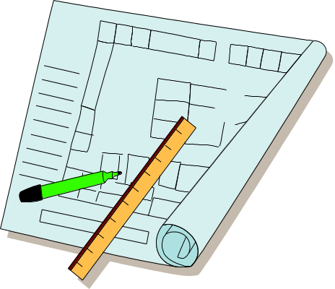
    再输入以下命令:
    xi=1:0.2:5;
    yi=1:0.2:3;
    zi=interp2(x,y,temps,xi',yi,'cubic');
    mesh(xi,yi,zi)
    画出插值后的温度分布曲面图.
To MATLAB
(wendu)

Slide 29
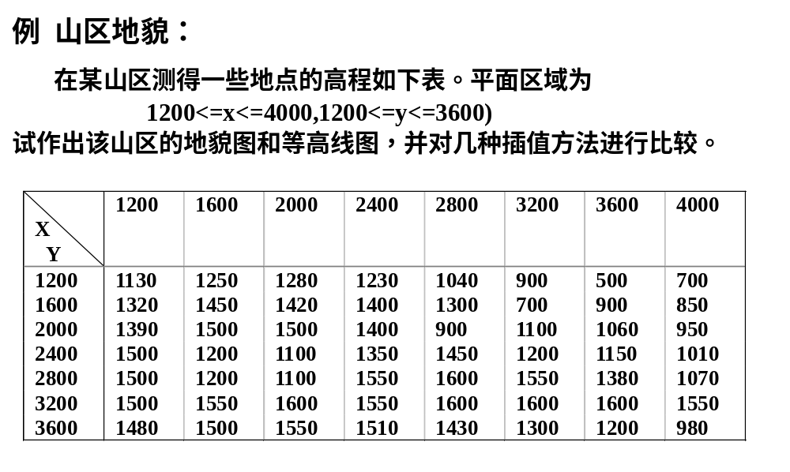
通过此例对最近邻点插值、双线性插值方法和双三次插值方法的插值效果进行比较。
To MATLAB (moutain)
返回

Slide 30
用MATLAB作散点数据的插值计算
插值函数griddata格式为:
cz =griddata（x，y，z，cx，cy，‘method’）
被插值点的函数值
插值节点
被插值点
插值方法
‘nearest’ 最邻近插值
‘linear’ 双线性插值
‘cubic’ 双三次插值
'v4'- Matlab提供的插值方法
缺省时, 双线性插值
要求cx取行向量，cy取为列向量。

Slide 31
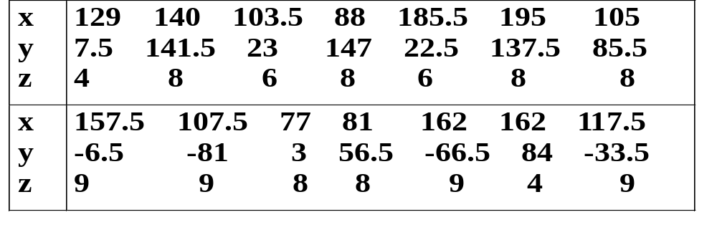
例 在某海域测得一些点(x,y)处的水深z由下表给出，船的吃水深度为5英尺，在矩形区域（75，200）*（-50，150）里的哪些地方船要避免进入。

Slide 32
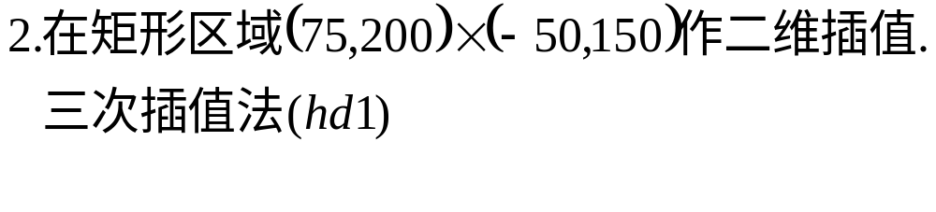
1.输入插值基点数据
To MATLAB hd1
3.作海底曲面图
4.作出水深小于5的海域范围,即z=5的等高线.
返回

Slide 33
建模案例：黄河小浪底调水调沙问题
2004年6月至7月黄河进行了第三次调水调沙试验，特别是首次由小浪底、三门峡和万家寨三大水库联合调度，采用接力式防洪预泄放水，形成人造洪峰进行调沙试验获得成功。整个试验期为20多天，小浪底从6月19日开始预泄放水，至到7月13日恢复正常供水结束。小浪底水利工程按设计拦沙量为75.5亿m3，在这之前，小浪底共积泥沙达14.15亿t。这次调水调沙试验一个重要的目的就是由小浪底上游的三门峡和万家寨水库泄洪，在小浪底形成人造洪峰，冲刷小浪底库区沉积的泥沙，在小浪底水库开闸泄洪以后，从6月27日开始三门峡水库和万家寨水库陆续开闸放水，人造洪峰于29日先后到达小浪底，7月3日达到最大流量2700 ，使小浪底水库的排沙量也不断地增加。表7-1是由小浪底观测站从6月29日到7月10日检测到的试验数据。

Slide 34
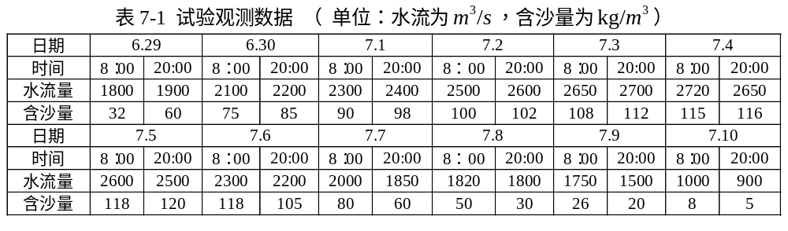
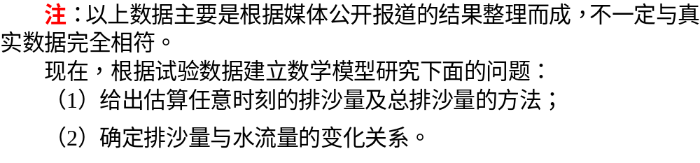

Slide 35
1. 模型假设
1) 水流量和排沙量都是连续的，不考虑上游泄洪所带来的含沙量和外界带来的含沙量。
2) 时间是连续变化的，所取时间点依次为1,2,3，…,24,单位时间为12h。

Slide 36
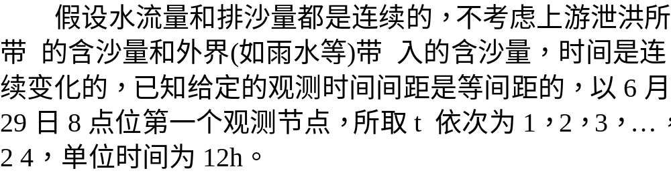
2. 模型建立与求解
问题一：给出估算任意时刻的排沙量及总排沙量的方法
根据试验数据，要计算任意时刻的排沙量，就要确定出排沙量随时间变化的规律，可以通过插值来实现，考虑到实际中排沙量应该是时间的连续函数，为了提高精度，我们采用三次样条函数来进行插值。

Slide 37
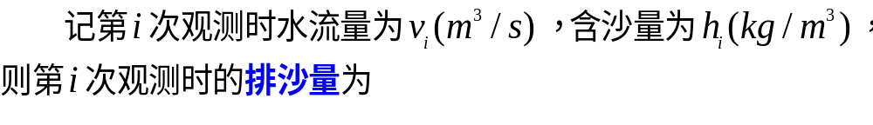
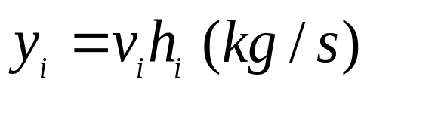
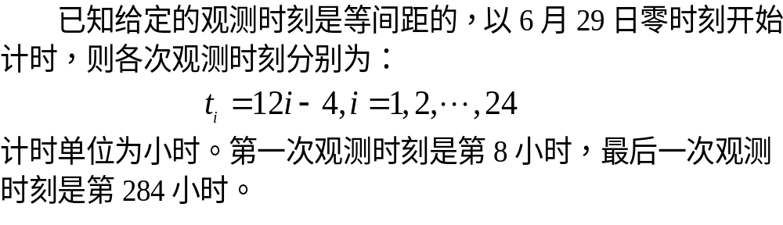
1）建立模型

Slide 38
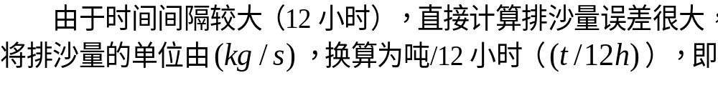
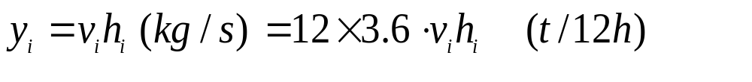
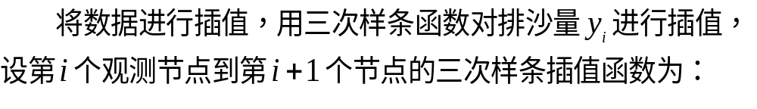
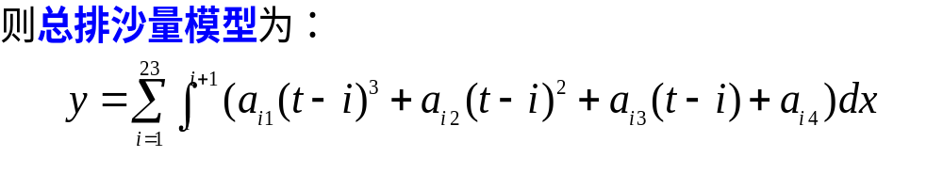

Slide 39
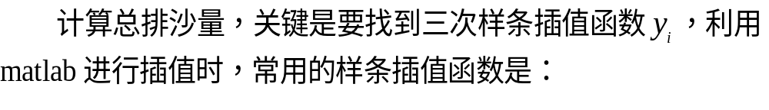
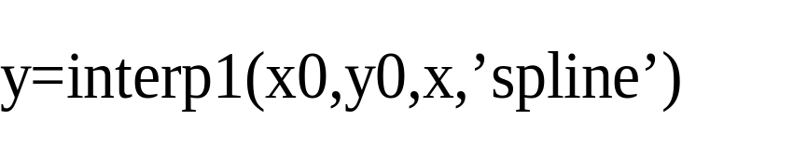
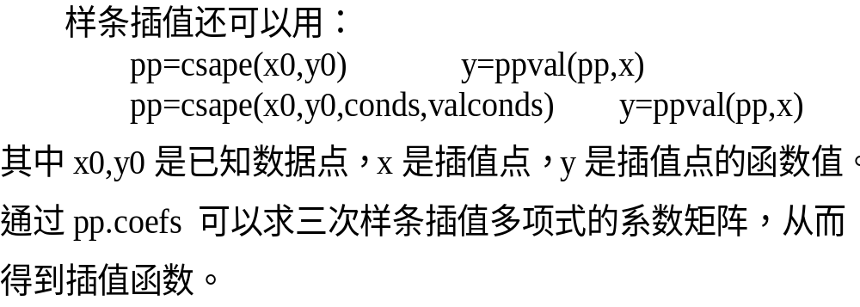
2）模型求解

Slide 40
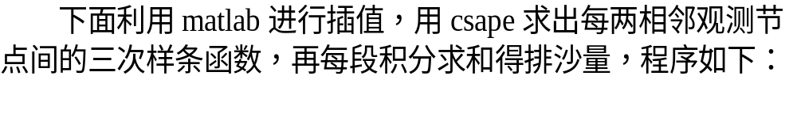
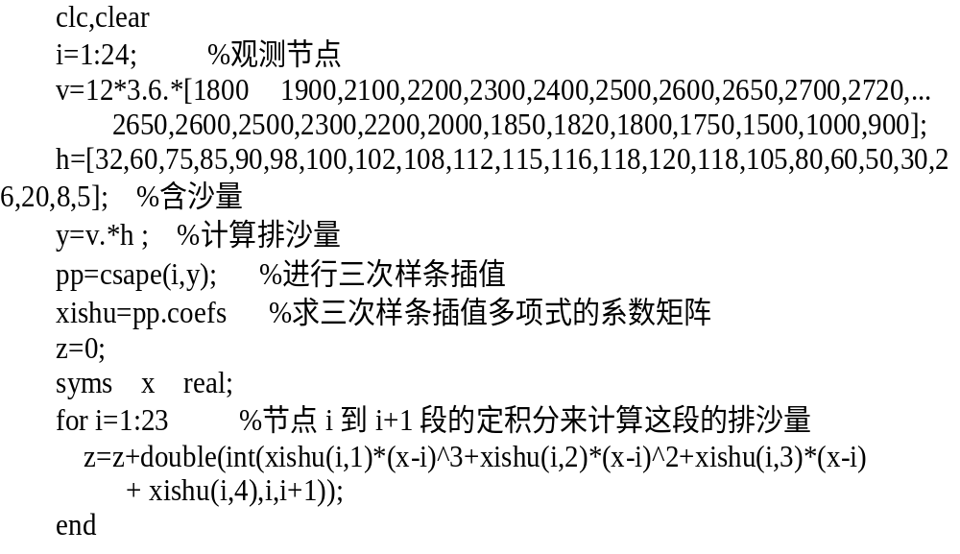
Matlab程序

Slide 41
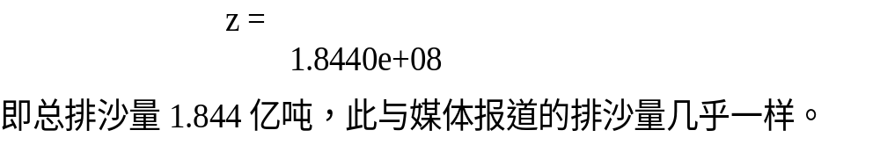
计算结果
第二问的求解见下一讲——拟合！

Slide 42
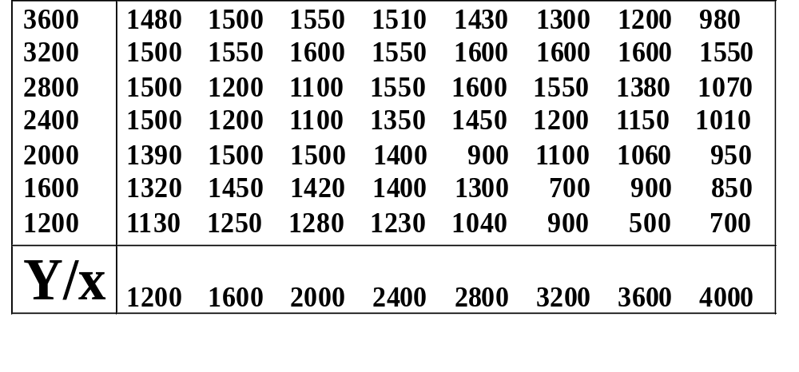
实验作业
山区地貌：在某山区测得一些地点的高程如下表：(平面区域1200<=x<=4000,1200<=y<=3600)，试作出该山区的地貌图和等高线图，并对几种插值方法进行比较。
返回

